Slide 1

Analyse Architecture - PWC UI Shared V4

Slide 2
📋 Vue d'ensemble
PWC UI Shared V4 est une bibliothèque de composants Angular partagée, socle technique pour 500+ repositories clients dans l'écosystème Powercard. Elle centralise les composants, services, utilitaires et standards pour cohérence et maintenabilité.
Nom
pwc-ui-shared
Version
2.6.25
Framework
Angular 5.2.0
TypeScript
2.6.2
Licence
MIT
Registry
https://nexus.pwcv4.com/repository/npm-private/

Slide 3
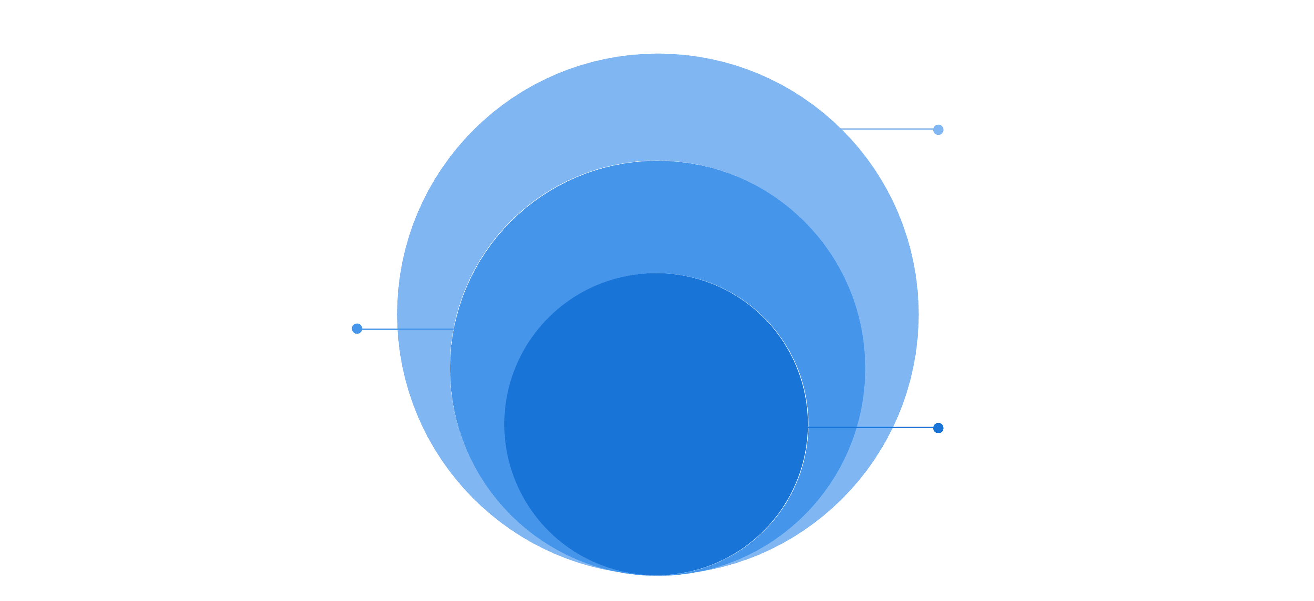
🏗️ Architecture Globale
Resources & Tests
assets/ docs/ e2e/ for assets, docs, tests
Core Source
src/ app/ lib/shared/ implement features
Project Root
Top-level folders and configuration files
La structure hiérarchique organise le code source principal (src/), l'application de démonstration (app/), la bibliothèque principale (lib/shared/), les ressources (assets/), la documentation (doc/), les tests (e2e/) et les configurations spécifiques (Kiro, Gradle).

Slide 4

🧩 Composants Principaux
1. Bibliothèque Partagée (src/lib/shared/)
2. Application de Démonstration (src/app/)
1
2
1
2
Composants
Services
Démos
Lancement
~200+ réutilisables (simples, complexes, avancés, métier).
Gestion HTTP, traduction, permissions, export, notifications.
~70 composants de démonstration pour validation et référence.
Prérequis Node.js, NPM, Angular CLI. Démarrage via npm start.
3
3
Utilitaires
Structure
Fonctions génériques, formulaires, dates, JSON, session.
Chaque démo suit un pattern standardisé (TS, HTML, Module).

Slide 5

📚 Documentation et Ressources
Localisation de la Documentation
Documentation Technique : src/assets/doc/ (composants, architecture, LDAP, Maker-Checker, blog).
Documentation par Composant : Chaque composant a son dossier dédié (ex: src/assets/doc/components/amount/).
Ressources Statiques : Images d'architecture, captures d'écran, diagrammes.
Données de Configuration : src/assets/data/ (tests, catalogues JSON, références, schémas XSD).
Internationalisation : src/assets/i18n/ (fichiers de traduction fr/en).
Styles et Thèmes : src/assets/css/ (styles communs, Bootstrap).

Slide 6
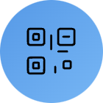

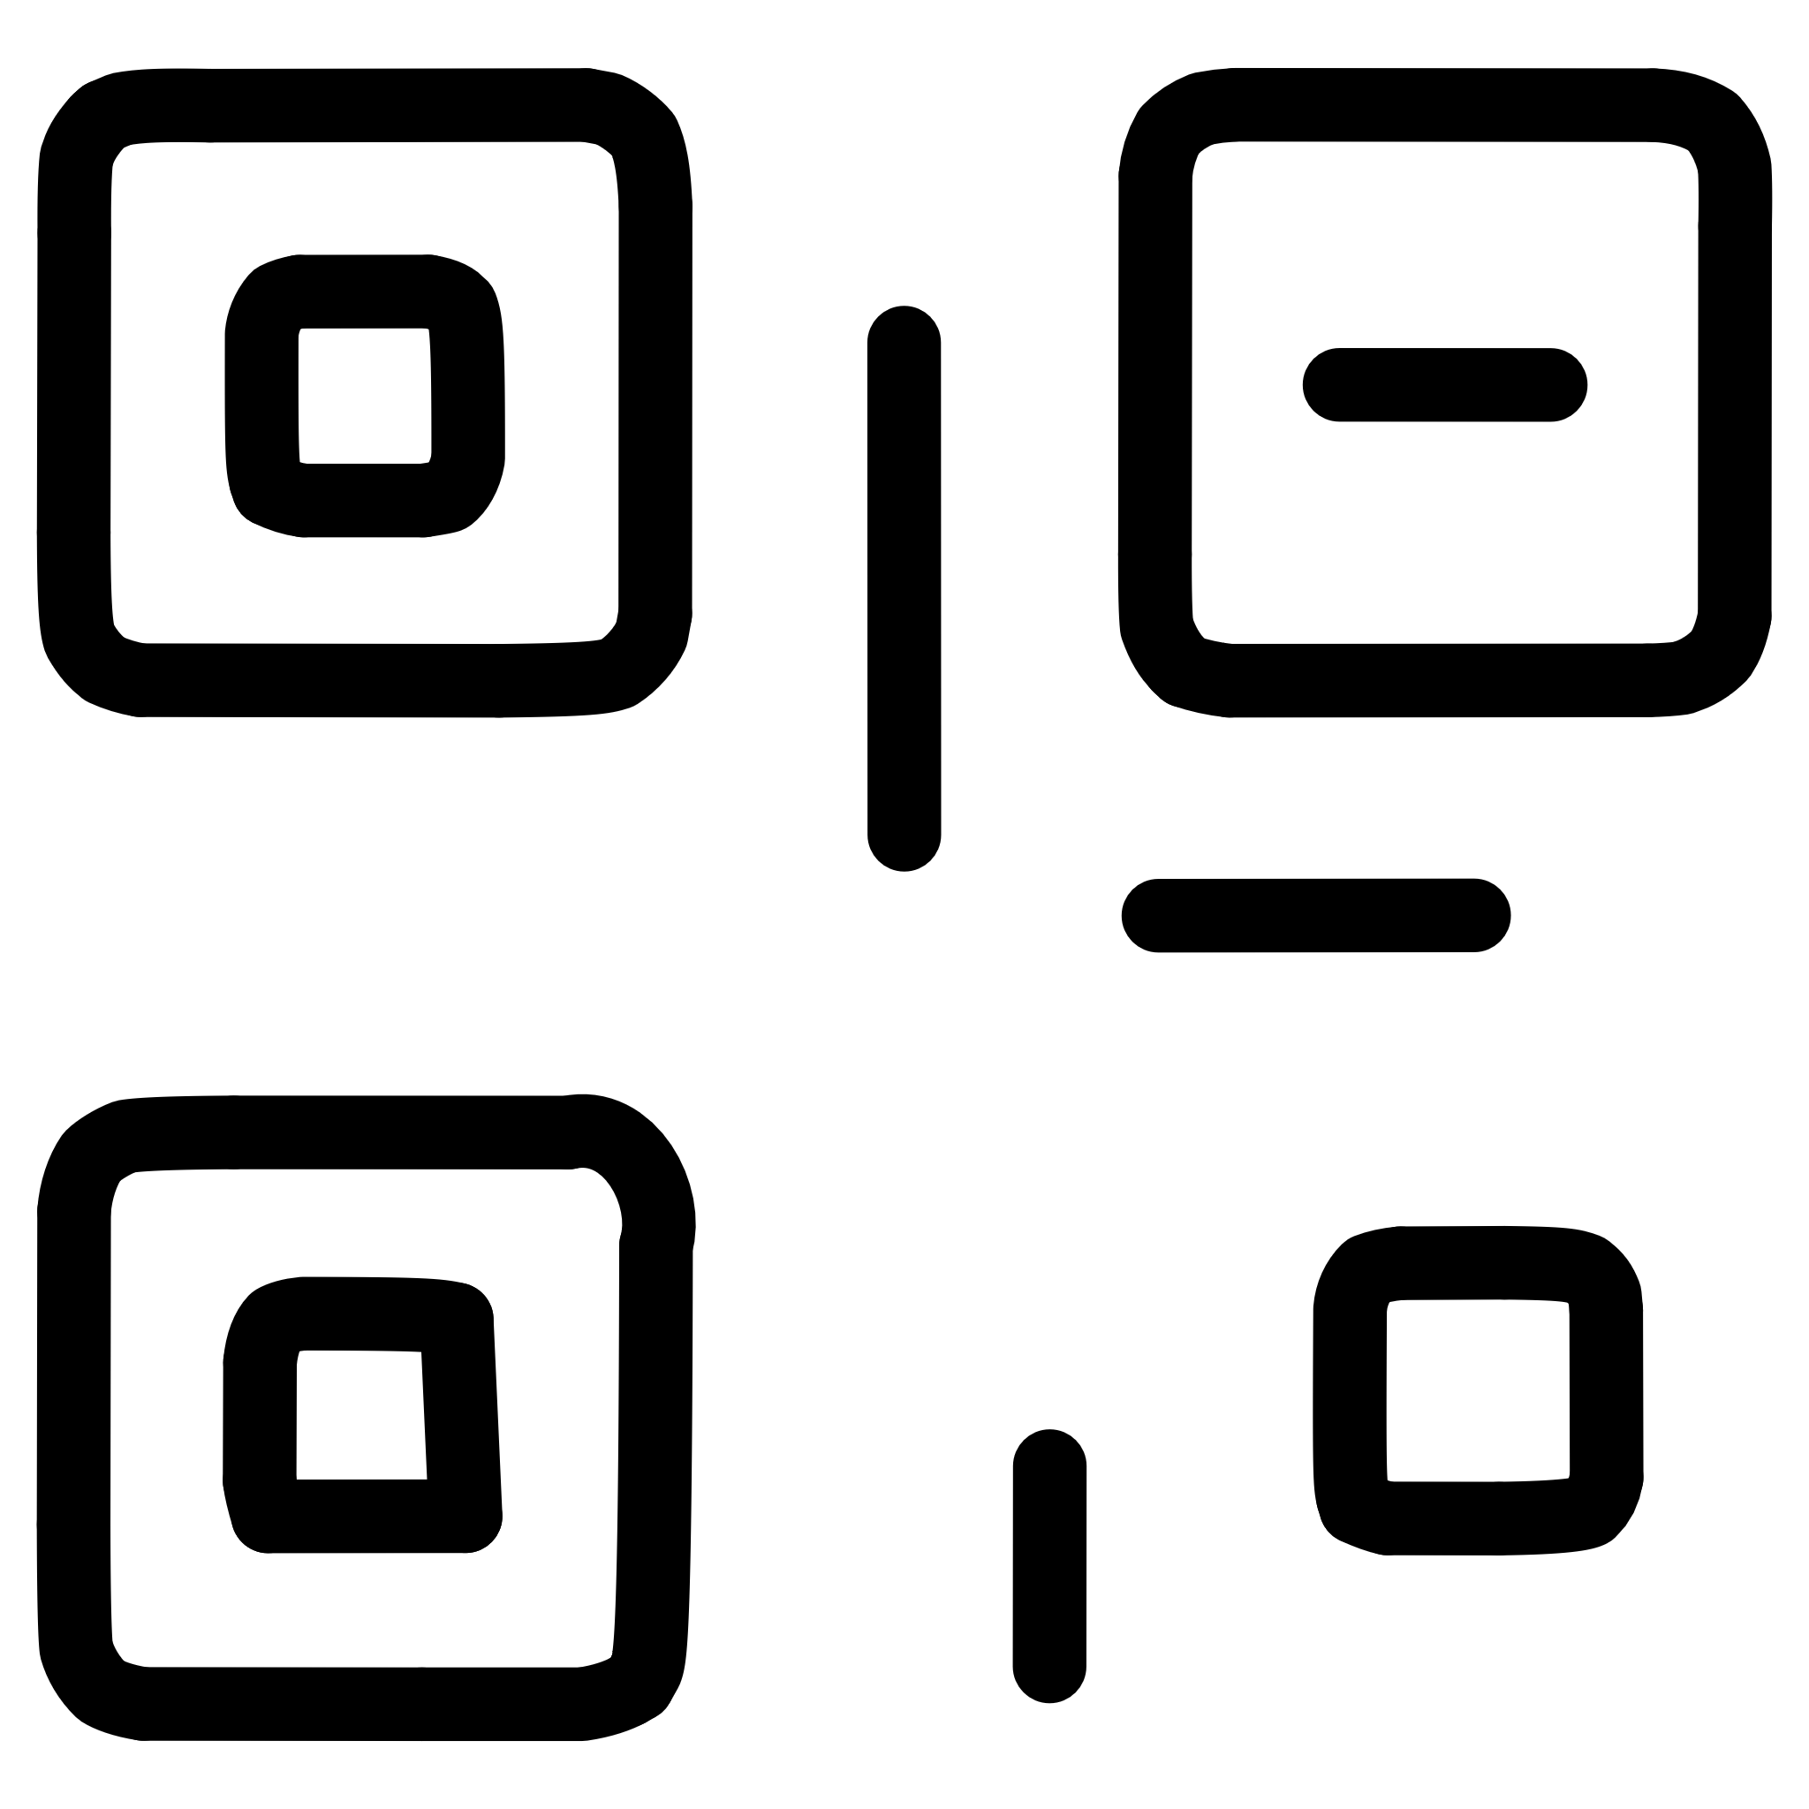









🔄 Architecture Technique
Stack Technologique
Patterns Architecturaux
Angular 5.2, NgRx 4.1, PrimeNG, Bootstrap, Jasmine, Karma, Protractor, Webpack.
Hiérarchie de composants abstraits, gestion d'état NgRx, couche de services.
Fonctionnalités Principales
Sécurité et Permissions
Composants métier spécialisés, moteur de catalogue dynamique, grilles avancées, gestion des formulaires, i18n.
Système de grants, chiffrement AES, masquage PAN, audit trail.
Métriques et Qualité
Déploiement et Distribution
Couverture de tests ≥ 80%, SonarQube, complexité cyclomatique, dette technique.
Pipeline CI/CD, registry privé, versioning sémantique, déploiement sur 500+ repos.

Slide 7
Analyse Détaillée du Repository PWC UI v4 IA
📋 Vue d'ensemble du projet
PWC UI v4 IA (PowerCard Socle) est une application web Angular 5, version 4.2.4, sous licence MIT.
🎯 Qu'est-ce que PowerCard ?
PowerCard est une plateforme bancaire complète de HPS pour gérer les opérations de paiement électronique. L'interface utilisateur permet aux employés de banques de gérer cartes, transactions, fraude, configurations et administration.
🏦 Contexte Métier
Utilisée par opérateurs bancaires, analystes fraude, administrateurs système et gestionnaires de paramètres.
🔄 Modules PowerCard
Acquirer
Issuer
Switch
ATM
xPOS
Fraud

Slide 8
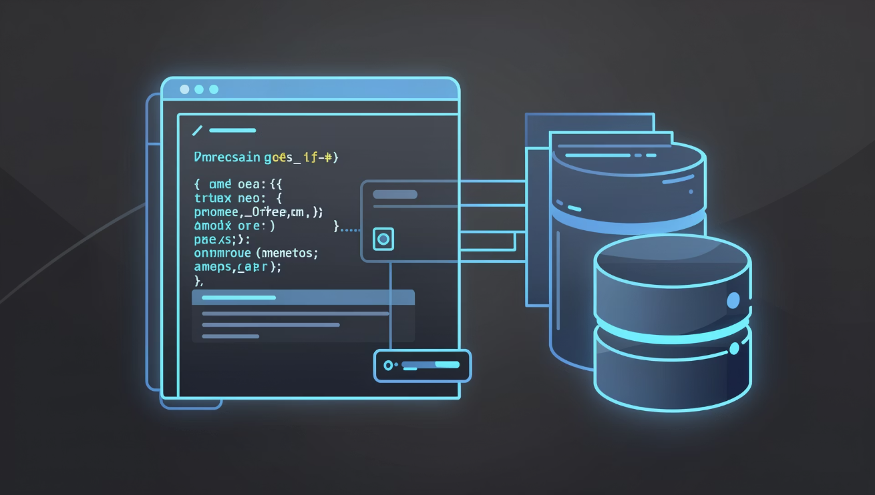
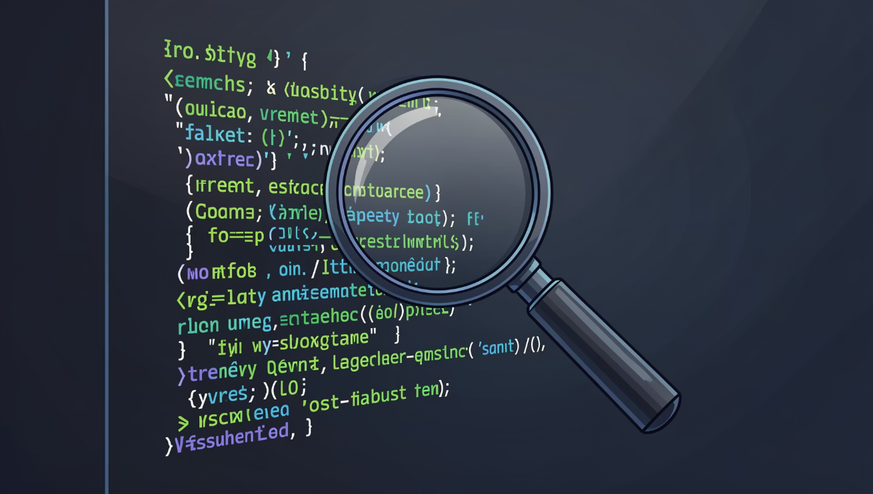
🏗️ Architecture et Stack Technique
Cette application utilise une architecture moderne adaptée aux besoins bancaires.
Framework Principal
Angular 5.2.10 : Framework frontend robuste.
TypeScript 2.5.3 : Sécurité des types pour code critique.
RxJS 5.5.6 : Gestion des flux de données asynchrones.
NgRx 4.1.1 : Gestion centralisée de l'état.
Outils de Build
Webpack 4.16.5 : Bundler principal.
Angular CLI 1.7.4 : Outils de ligne de commande.
UI/UX et Styling
PrimeNG 5.2.4 : Bibliothèque de composants UI riches.
Bootstrap : Framework CSS pour responsive design.
Font Awesome 4.7.0 : Icônes pour l'interface.
Chart.js 2.7.1 : Graphiques pour dashboards.
Tests
Karma : Test runner pour tests unitaires.
Jasmine 2.8.0 : Framework de tests unitaires.
Protractor 5.1.2 : Tests end-to-end.
Chrome Headless : Navigateur pour tests automatisés.
Sécurité et Cryptographie
Crypto-JS 3.1.9-1 : Chiffrement côté client (AES, SHA).
Secure-LS 1.1.0 : LocalStorage sécurisé.
Utilitaires
Lodash 4.17.13 : Fonctions utilitaires JavaScript.
Moment 2.29.4 : Manipulation des dates.

Slide 9
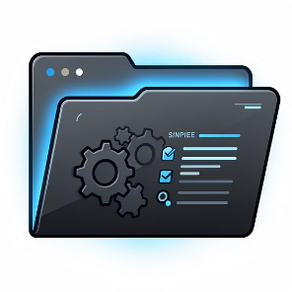
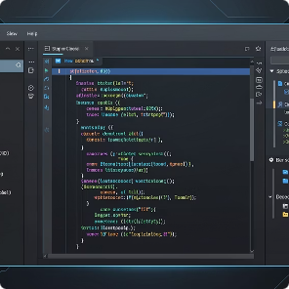
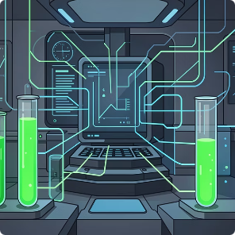

📁 Structure Détaillée des Dossiers
L'application suit une architecture modulaire, séparant clairement les responsabilités.
Dossiers de Configuration
Code Source Principal (src/)
Tests (e2e/, src/assets-test/)
Documentation (docs_outils_ia/)
Contient les fichiers de configuration pour Angular CLI, npm, TypeScript, Webpack, Karma, Protractor, TSLint, Gradle, Docker et Jenkins.
Organisé en modules : admin/ (gestion système), operation/ (travail quotidien), parameters/ (configuration métier), core/ (infrastructure commune) et shared/ (code réutilisable).
Tests end-to-end (Page Objects, suites de tests) et données de test pour chaque module, assurant la qualité et la maintenance.
Guides pour les développeurs, explications architecturales, templates et outils IA pour faciliter la maintenance et l'évolution.

Slide 10
📊 Modules Métier Détaillés
L'application PowerCard gère l'ensemble de l'écosystème bancaire, de la transaction au routage.
Administration (admin/)
Opérations (operation/)
Paramètres (parameters/)
Centre de contrôle pour IT et auditeurs : Audit, Batch, Compliance, HSM Keys Management, Locale, Password.
Cœur métier pour opérateurs bancaires : Acquiring, ATM, Fraud, Issuing, Switch, xPOS.
Configuration métier pour gestionnaires : Limites, règles de validation, commissions, seuils d'alerte fraude.
PWC UI Shared V4 est le socle technique central de l'écosystème Powercard, garantissant cohérence, maintenabilité et scalabilité.

